Slide 1

3 RSA
2 Encodage
1 Alice & Bob

Slide 2
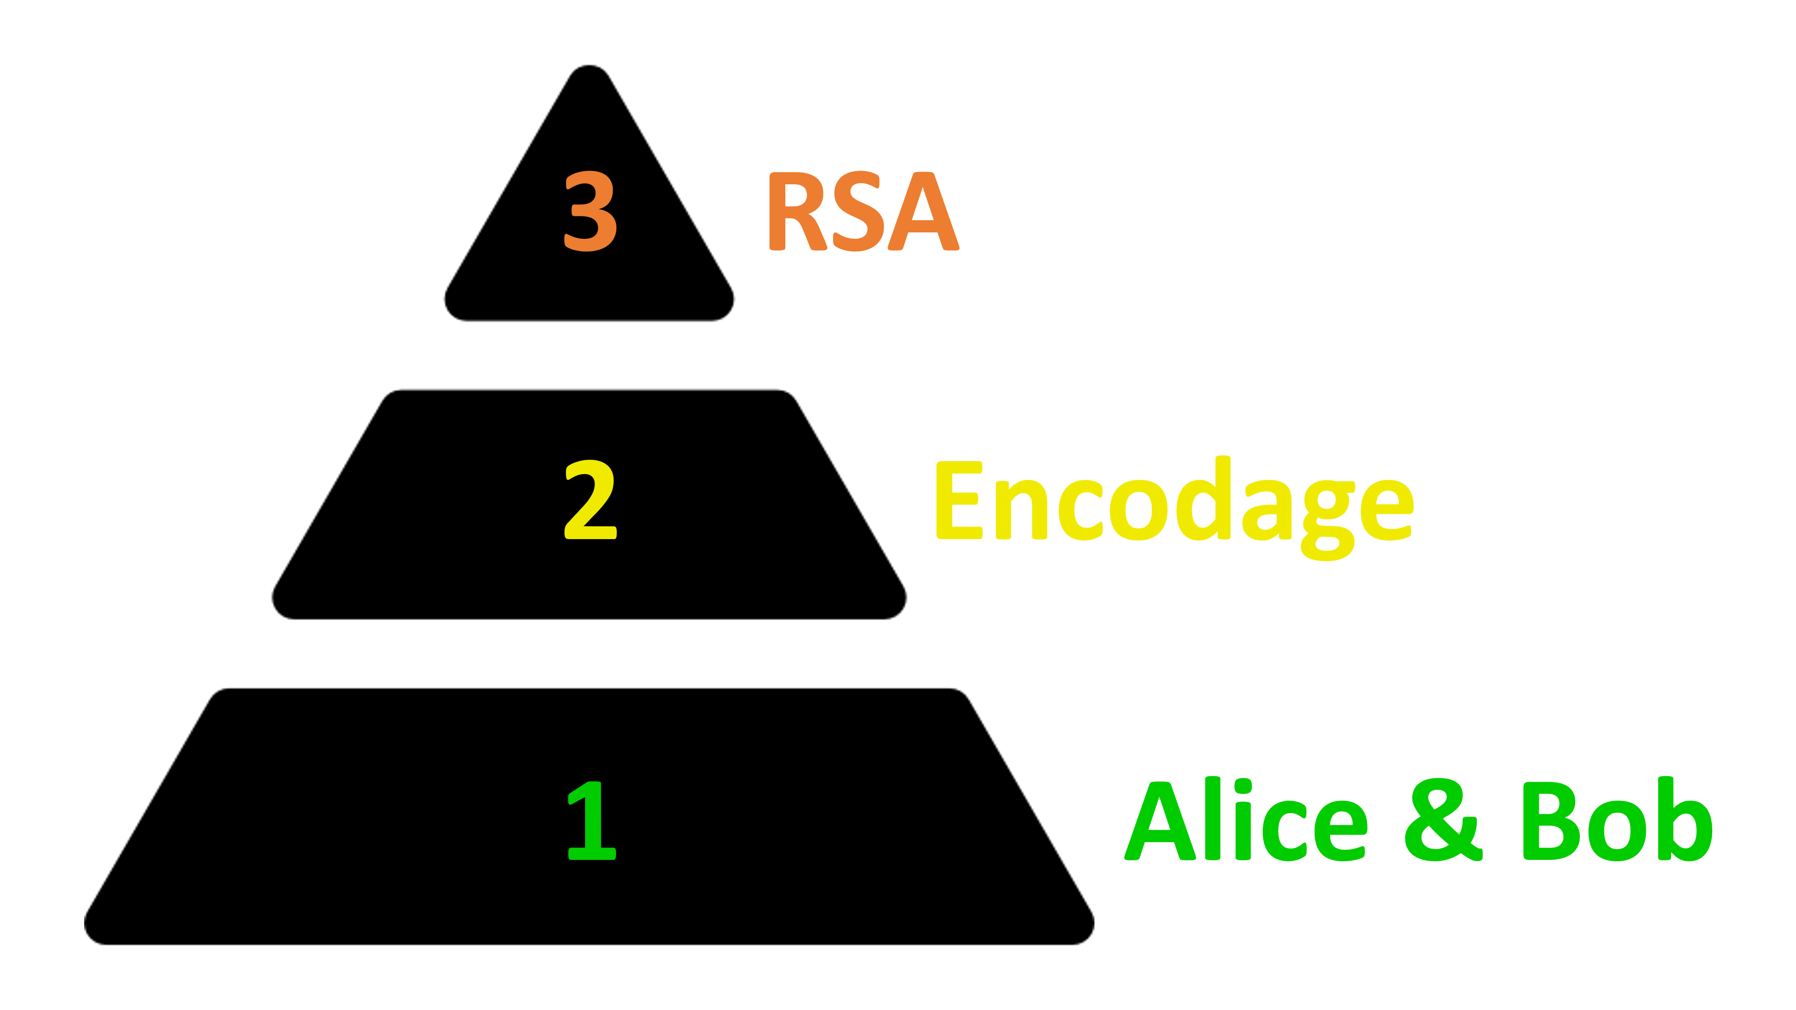


5 Courbes Elliptiques
4 ElGamal
2ème Partie
1ère Partie

Slide 3
3 RSA
2 Encodage
1 Alice & Bob

Slide 4
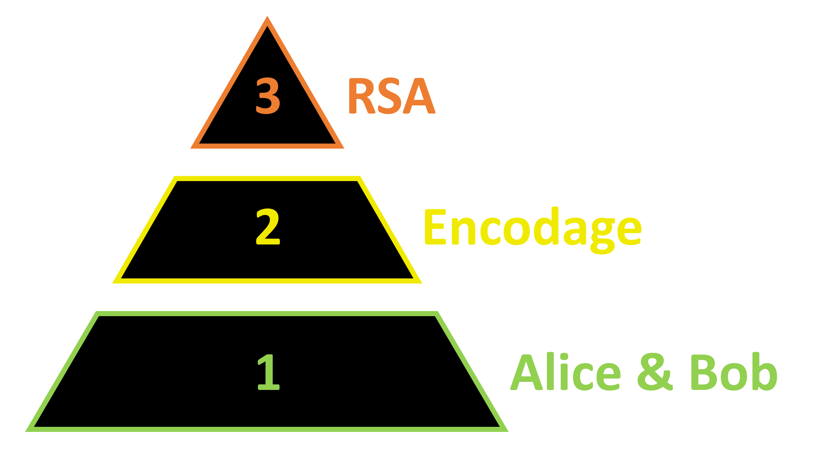
5 Courbes Elliptiques
4 ElGamal
2ème Partie
1ère Partie

Slide 5

Courbe Elliptique: Addition P+P?
$$y^{2}=x^{3}+ax+b$$

Slide 6



CRYPTOGRAPHIE ASYMETRIQUE: Ou comment envoyer un secret avec un haut-parleur?
Présenté par Paul DUBOIS
…feat Pierre de FERMAT

